Slide 1
আজকের পাঠে সবাইকে
শুভেচ্ছা

Slide 2
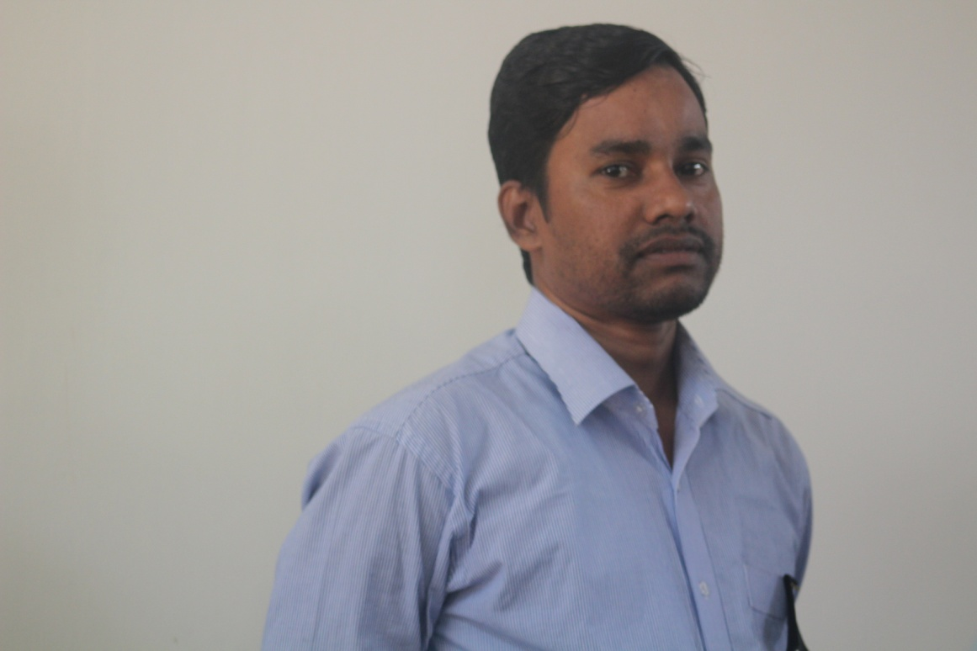
শিক্ষক পরিচিতি
সোহেল রানা
সহকারী শিক্ষক
বগাছড়ি পুনর্বাসন সপ্রাবি
নানিয়ারচর উপজেলা ,রাঙ্গামাটি ।

Slide 3
sohel
পাঠ পরিচিতি
শ্রেণিঃদ্বিতীয়
বিষয়ঃবাংলা
নানা রঙের ফুলফল

Slide 4
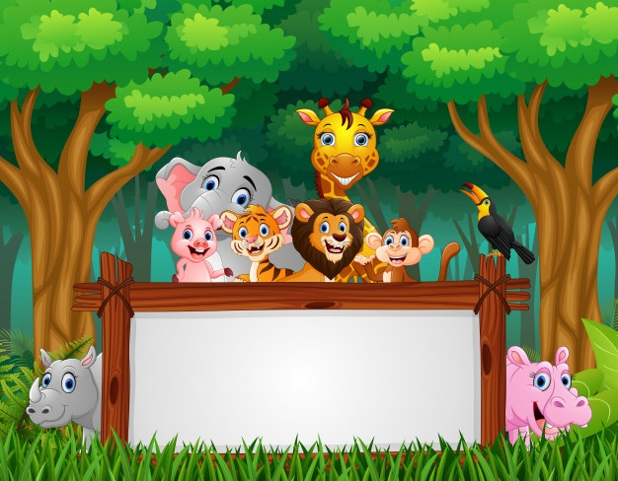
আজকের পাঠ
sohel
নানা রঙের ফুলফল

Slide 5
sohel
শিখনফল
শোনা
১.৩.৩-প্রশ্ন শুনে বুঝতে পারবে
৩.২.১-পরিচিত ফুল সম্পর্কে শুনে বুঝতে পারবে।
বলা
২.৬.১-পরিচিত ফুল সম্পর্কে বনর্ণা করতে পারবে।
লেখা
২.৪.১- পরিচিত ফুল সম্পর্কে লিখতে পারবে।
১.৪.১- যুক্তব্যঞ্জন ভেঙ্গে লিখতে পারবে।

Slide 6
কিছু ছবি দেখে আসি।

Slide 7
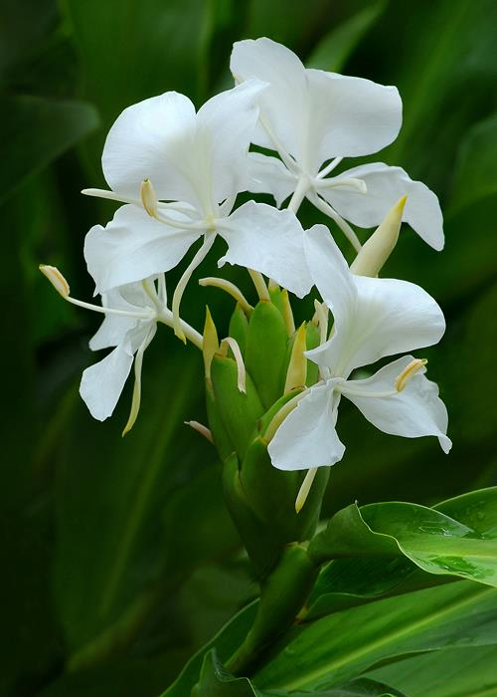
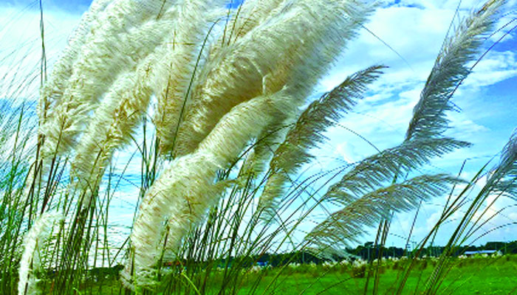
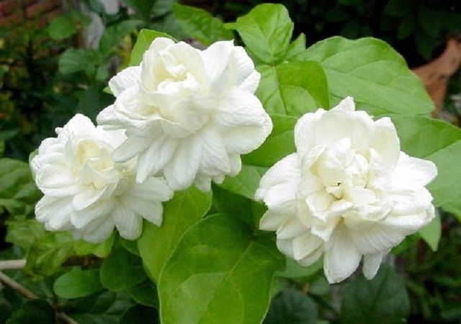
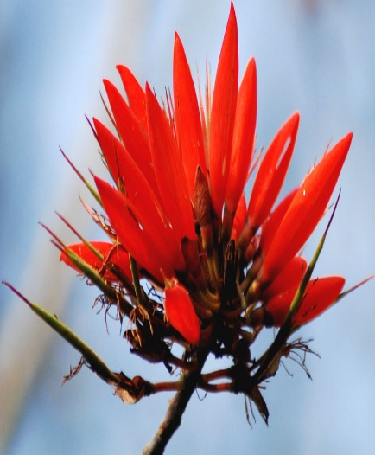
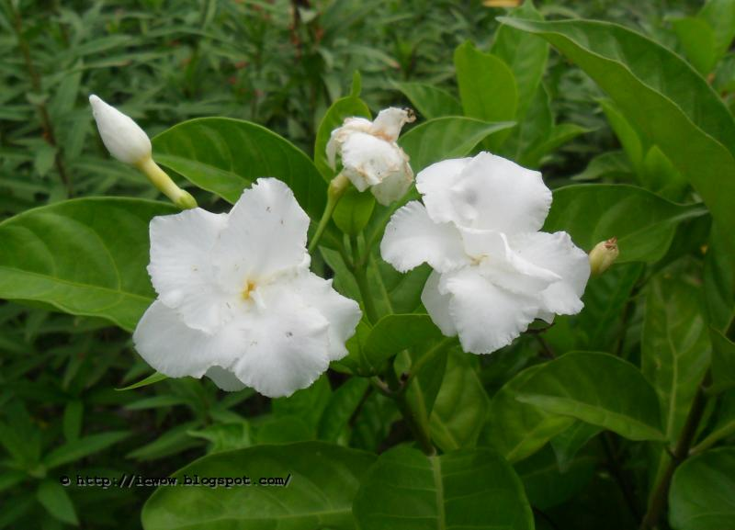
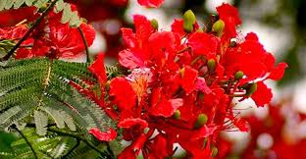
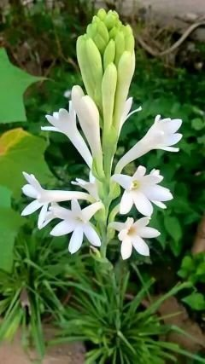
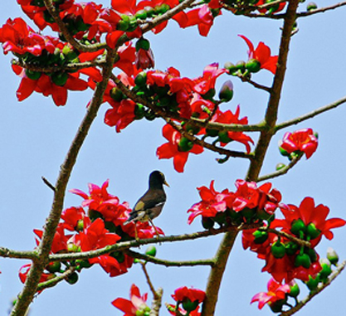
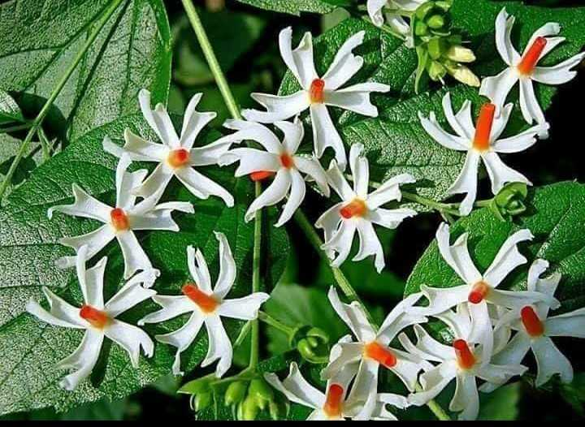
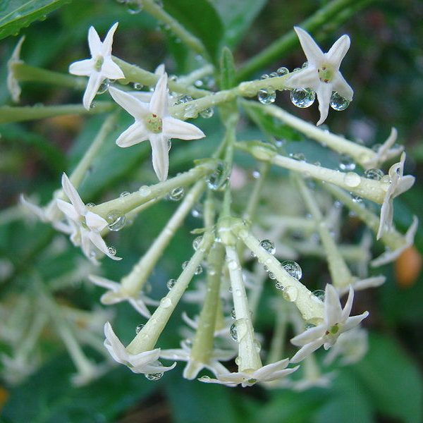
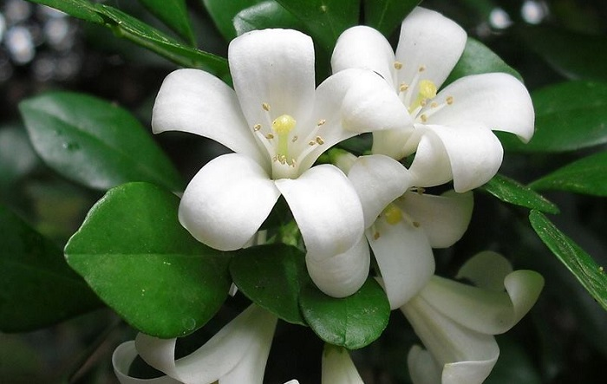
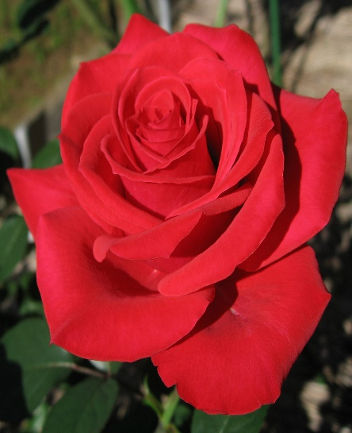

Slide 8
আজকের পাঠের পাঠ্যাংশ
নানা রকম ফুল
sohel

Slide 9
sohel
পাঠ্যপুস্তকের ২৮নং পৃষ্ঠা খোল।

Slide 10
sohel
শিক্ষকের পাঠ

Slide 12
ফুল গুলোর নাম জেনেনি।

Slide 13
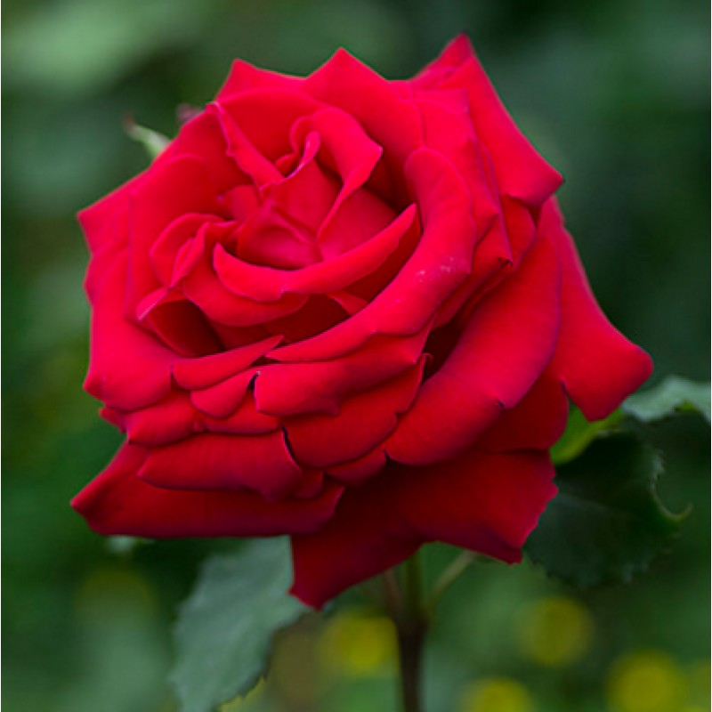
গোলাপ

Slide 14
শাপলা

Slide 15
বেলি

Slide 16
শিউলি

Slide 17
শিমুল

Slide 18
রজনীগন্ধা

Slide 19
হাসনাহেনা

Slide 20
কামিনী

Slide 21
দোলনচাঁপা

Slide 22
পলাশ

Slide 23
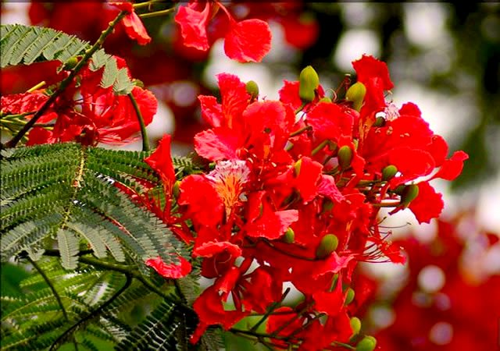
কৃষ্ণচূড়া

Slide 24
কাশফুল

Slide 25
টগর

Slide 26
দলে / জোড়ায় কাজ
sohel

Slide 27
দলে / জোড়ায় কাজ
দোয়েল | টিয়ে | ময়না
 |  | শিক্ষকের সহায়তায় গল্পটি পড়বে।
গল্প থেকে যুক্তবর্ণ গুলো খুঁজে বের করে খাতায় লিখ।
গল্প থেকে ফুলের নাম গুলো খাতায় লিখ।
sohel

Slide 28
যুক্তবর্ণ গুলো চিনে নিই।
সুগন্ধ,সুন্দর,কৃষ্ণচূড়া,
বিভিন্ন,কিন্তু,মিষ্টি।
sohel

Slide 29
যুক্তবর্ণ গুলো ভেঙ্গে লিখি।
sohel

Slide 30
সুগন্ধ
ন্ধ
ন
ধ
সুন্দর
ন্দ
ন
দ
কৃষ্ণচূড়া
ষ্ণ
ষ
ণ
বিভিন্ন
ন্ন
ন
ন
কিন্তু
ন্ত
ন
ত
মিষ্টি
ষ্ট
ষ
ট

Slide 31
আজকের পাঠ্যাংশ থেকে প্রশ্ন যাচাই।
sohel

Slide 32
sohel
প্রশ্ন

Slide 33
প্রশ্ন
১।গোলাপ ও জবার রং দেখতে কেমন?
২।কোন কোন ফুলের রং সাদা?
৩।আমাদের জাতীয় ফুলের নাম কী?
৪।কোন কোন ফুলের সুগন্ধ আছে?
sohel

Slide 34
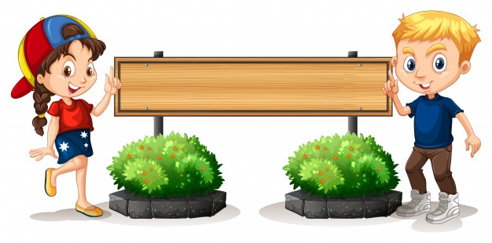
মূল্যায়ন
sohel

Slide 35
বলতো আজ আমরা কি শিখলাম?

Slide 36
One day one word
সুগন্ধ --- সুবাস

Slide 37
বাড়ির কাজ
তোমার প্রিয় ফুল সম্পর্কে ৫টি বাক্য লেখ।
sohel

Slide 38
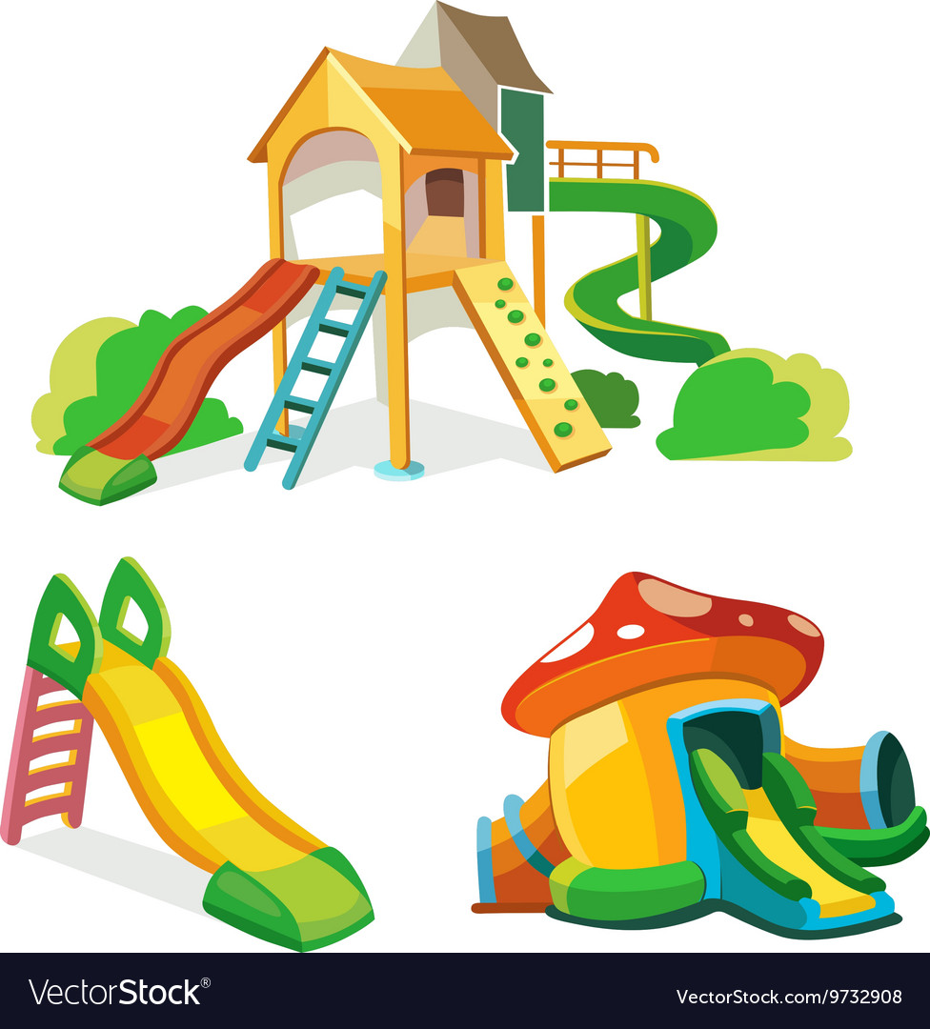
sohel
ধন্যবাদ

